Slide 1
НАБЛЮДЕНИЯ ГОРЯЧИХ ЭКЗОПЛАНЕТ КАК НОВЫЙ ИНСТРУМЕНТ ИССЛЕДОВАНИЯ И ПРОГНОЗА КОСМИЧЕСКОЙ ПОГОДЫ
Шайхисламов И.Ф.¹, Руменских М.С.¹, Бисикало Д.В.², Шематович В.И.²
¹ Институт Лазерной Физики, Новосибирск
² Институт Астрономии РАН, Москва
Исследования выполняются в рамках направления Экспериментальной Лабораторной Астрофизики и Геофизики НЦФМ
БШФФ, г. Иркутск, 02-06 Сентября 2024

Slide 2
Содержание
Экстремальные проявления космической погоды у Солнца и других звезд
Новые инструменты открывают новые горизонты – супер-вспышки
Горячие экзопланеты
Атмосферы экзопланет как индикаторы Звездного Ветра
Примеры моделирования атмосфер горячих экзопланет в потоке Звездного Ветра

Slide 3
Как это представлялось до телескопа Кеплер
В момент прихода КВМ основное изменение поля на поверхности связано со сжатием магнитосферы. SSC индекс ΔB~1200 нТ за время ~1 мин.
Наблюдающиеся регулярные КВМ от вспышек с энергией ~10³² эрг сжимают магнитосферу до (7-8)∙R_{E}
КВМ от вспышки 4 августа 1972г. с энергией ≥ 10³³ эрг создал рекордное сжатие магнитопаузы до 5.2∙R_{E}
При энергии вспышки >10³⁴ эрг магнитопауза может сместиться до области радиационных поясов ~ 3∙R_{E}
Энергия КВМ от вспышки 4 ноября 2003г. (направленной не на Землю) по данным Ulysses оценивается как 7∙10³³ эрг
МГД моделирование вспышки Каррингтона 1857 г. показало, что сжатие магнитосферы могло достигать 2∙R_{E}. Энергия вспышки оценена в 10³² эрг.
Максимальная оценка на энергию Солнечной вспышки и КВМ (по полной доступной магнитной энергии) ~ 10³⁵ эрг.
Основная опасность - повреждение наземных электрических сетей (подтверждено в двух событиях) и полный выход из строя космической группировки (критическая опасность для инфраструктуры современной цивилизации)

Slide 4
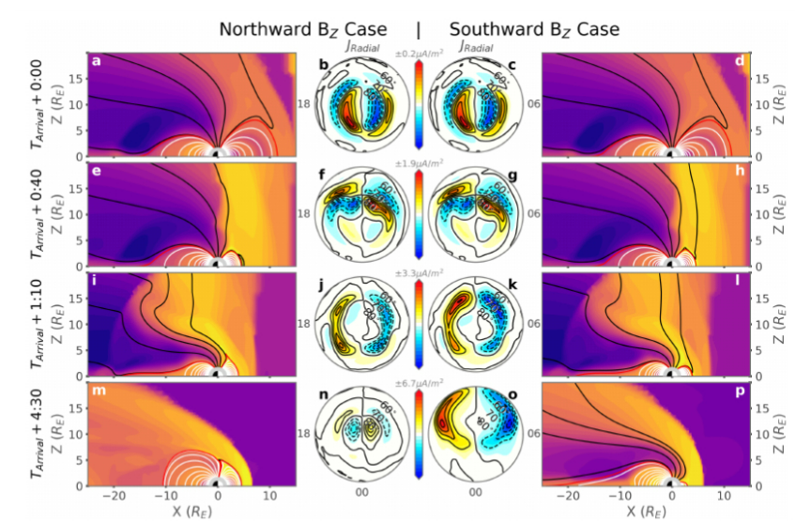
Как это представлялось до телескопа Кеплер
Welling et al. 2020
Сжатие магнитосферы Земли при взаимодействии с «идеальным» КВМ со временем (строки) и в зависимости от направления межпланетного магнитного поля (столбцы)

Slide 5
Археологические данные
Исследования Солнца не позволяют просто и однозначно связать вспышки и КВМ. Энергетический скэйлинг отсутствует.
Можно ожидать, что чем больше энергия излучения вспышки, тем больше энергия КВМ. До какой степени?
Измерения годичных колец 14C показывают пики в 775 и 994 AD годах нашей эры, соответствующие потокам 10Be в антарктических ледяных кернах. Пропорции увеличения потока (14C/10Be) двух событий согласуются друг с другом. Учитывая частоту возникновения событий увеличения 14C, солнечная активность в форме Солнечных Энергичных Частиц (SEP) является вероятной причиной. Амплитуда SEP событий 775 и 994 AD , а также событий 663, 7176 и 5259 BC, оценивается в ~100 раз больше, чем измеренные в 1956 и 1972 гг. с историческими КВМ (Miyake et al. 2013; Usoskin & Kovaltsov 2021; Brehm et al. 2022)

Slide 6
«Революция Кеплера»
Космический телескоп Кеплер был создан для обнаружения экзопланет.
Методика его наблюдений позволила получить уникальные данные о вспышечной и магнитной активности сотен тысяч звезд (530 000 звезд).
По статистике 737 звезд, для которых были составлены зависимости параметра запятненности поверхности от эффективной температуры и от периода вращения, получены следующие интересные факты: (1) Магнитная активность звезд не зависит от наличия зкзопланет. (2) Площади пятен на поверхности Солнце-подобных звезд в несколько раз превосходят типичную площадь большой группы пятен на Солнце.
Одним из удивительнейших открытий, сделанных на основе данных Кеплера, является обнаружение звездных супер-вспышек в диапазоне 10³³–10³⁸ эрг. Энергия супер-вспышки столь высока, что она, несомненно, может драматически влиять на атмосферы близлежащих экзопланет.

Slide 7
Вспышечная активность звезд
Каталог Yang & Liu 2019 включает сведения о 162 262 вспышках для 3420 звезд. Частота вспышек возрастает с уменьшением температуры звезд, что согласуется с теоретическими представлениями. Распределение частот вспышек от звезд F-типа до звезд M-типа подчиняется степенному распределению, что указывает на одинаковый для всех звезд механизм генерации вспышек. Установлено, что около 70% звезд со вспышками имеют период вращения менее 10 суток. Получена оценка того, что супер-вспышка с энергией порядка 10³⁴ эрг может происходить на Солнце по крайней мере один раз в 5500 лет.
Каталог Tu et al. 2000 на основе данных первого года телескопа TESS содержит 25000 Солнце-подобные звезды и 1216 супер-вспышки на 400 из них. Уникальная звезда TIC43472154 проявила 200 супер-вспышек в год.
За второй год работы TESS обнаружено 1272 супер-вспышек у 311 звезд солнечного типа по общим данным для 22539 объектов. В рассматриваемой выборке у трех объектов также обнаружены планеты.

Slide 8
Супер-вспышки
Супер-вспышка у Солнца ~5000 лет назад
Miyake+ 2012, 2021; Usoskin+ 2012, Brehm+ 2022

Slide 9
Экстраполяция энергий вспышек и КВМ звезд
Solar-calibrated relationship based on X-ray measurements (Aarnio et al. 2012)
log(MCME[g]) ~ 0.63×log(Eflare[erg])−2.57
Relationship based on bolometric measurements (Günther et al. 2020)
log(MCME[g]) ~ 0.63×log(Eflare[erg])−0.83
Для сильной вспышки на Солнце энергией 10³³ эрг масса КВМ ~10¹⁸ г. Для 10³⁵ эрг в 20 раз больше. Для супер-вспышки 10³⁸ эрг в 10³ –10⁴ раз больше!
В целом, звезды солнечного типа, согласно оценке, основанной на энергии вспышек, должны обладать КВМ с массами от 3∙10²⁰ до 10²¹ г, что на 2 – 3 порядка выше, чем наблюдается у Солнца.

Slide 10
Наблюдательные данные о КВМ звезд
Асимметрии профилей Бальмеровских линий водорода. Измеренные по доплеровскому смещению скорости КВМ соответствуют величинам 100÷300 км/с. Соответствующие массы КВМ составляют 10¹⁵÷10¹⁸ г.
Анализ спектров видимого диапазона 425 F–K карликов дал лишь несколько вспышек и сделан вывод о малом числе проявлений КВМ в линии водорода.
Долгосрочные спектроскопические наблюдения с высоким временным разрешением линии Hα молодой звезды солнечного типа EK Dra обнаружили одно событие супер-вспышки с энергией 2.0×10³³ эрг и смещенной в синюю сторону компоненты Hα с высокой скоростью -510 км/с с оценкой массы КВМ 10¹⁸ г - в десять раз больше, чем у крупнейших зарегистрированных солнечных КВМ.
Та же группа авторов обнаружила, что еще одна сверх-вспышка на EK Dra с гораздо большей энергией 2.6ˑ∙10³⁴ эрг не показали каких-либо признаков КВМ.
Существует систематическое превышение масс КВМ, найденных по эмпирическим зависимостям от энергий вспышек, над массами, найденными по асимметрии профилей линии Бальмера.

Slide 11
Наблюдательные данные о КВМ звезд
Таким образом, наблюдательных данных о КМВ звезд подобных Солнцу практически нет, и вопрос корреляции энергии супер-вспышек и КВМ остается открытым!
При чем тут экзопланеты?

Slide 12
Предыстория
Джордано Бруно первым предположил, что звезды на небосклоне аналогичны Солнцу и также должны иметь планеты и множественные миры.
Исаак Ньютон в свою очередь упоминает об этой возможности в своем труде "General Scholium".
Первое опубликованное и в последствии подтвержденное открытие экзопланеты сделано в 1988 году канадскими астрономами Bruce Campbell, G. A. H. Walker, and Stephenson Yang. (звезда Gamma Cephei).

Slide 13
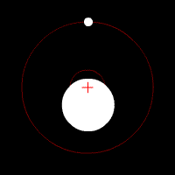
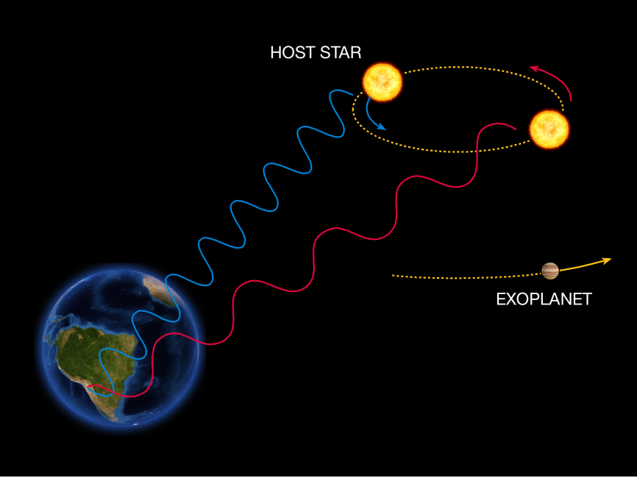
Метод радиальных скоростей – наиболее универсальный способ обнаружения
Периодическое смещение центра линий излучения звезды за счет Доплеровского сдвига.

Slide 14
Космические миссии по астрономическим наблюдениям

Slide 16
Некоторые факты
Экзопланетами называют планеты у других звезд. К настоящему времени открыто около >4000 экзопланет в >3000 звездных системах.
Спектрограф HARPS на Европейской обсерватории в Чили обнаружил с 2004 около 100 экзопланет. Космический телескоп Kepler совершил революцию, обнаружив в период 2009-2018 более 2500 экзопланет.
В сентябре 2018 начал действовать Космический телескоп TESS, который позволит обнаружить порядка 10000 экзопланет. К 09.2024 обнаружено 550 планет и >7000 кандидатов
В среднем каждая звезда имеет хотя бы одну планету.
Ближайшая экзопланета обнаружена у ближайшей звезды Проксима Центавра Б (!). Это планета массой 1.17 земной в зоне обитаемости.
В марте 2017 года зарегистрирована супер-вспышка от которой Проксима Центавра b должна была получить огромную дозу радиации несовместимую с биосферой!

Slide 17
Статистика экзопланет

Slide 18
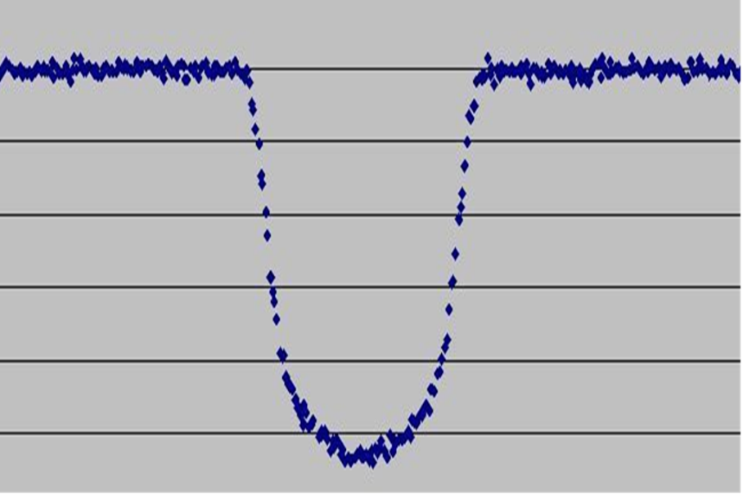
Транзитная спектроскопия – бесконечный объем информации!
Extremely informative chemical analysis based on resonant absorption.
Ultraviolet lines give information on basic elements.
Infrared lines give information on organic molecules such as methane.
Has a potential to detect ingredients and byproduct of life forms.

Slide 19
Горячие Юпитеры – новый класс астрофизических объектов
Первые обнаруженные экзопланеты оказались газовыми гигантами на экстремально близких к звезде орбитах <0.1 а.е.
Открытие таких систем перевернуло существовавшие теории формирования планет.
Оценочно не менее 1% звезд имеют Горячие Юпитеры, помимо других планет.
Основная физическая уникальность в том, что ионизующее излучение звезды (<912 А) настолько нагревает верхнюю водородную атмосферу планеты, что она испытывает газодинамическое сверхзвуковое истечение – планетарный ветер со скоростью ~10 км/с и температурой ~10⁴ К.
Взаимодействие планетарной плазмосферы со звездной космической средой вызывает наблюдательные проявления, позволяющие получить данные, недоступные другими методами.

Slide 20
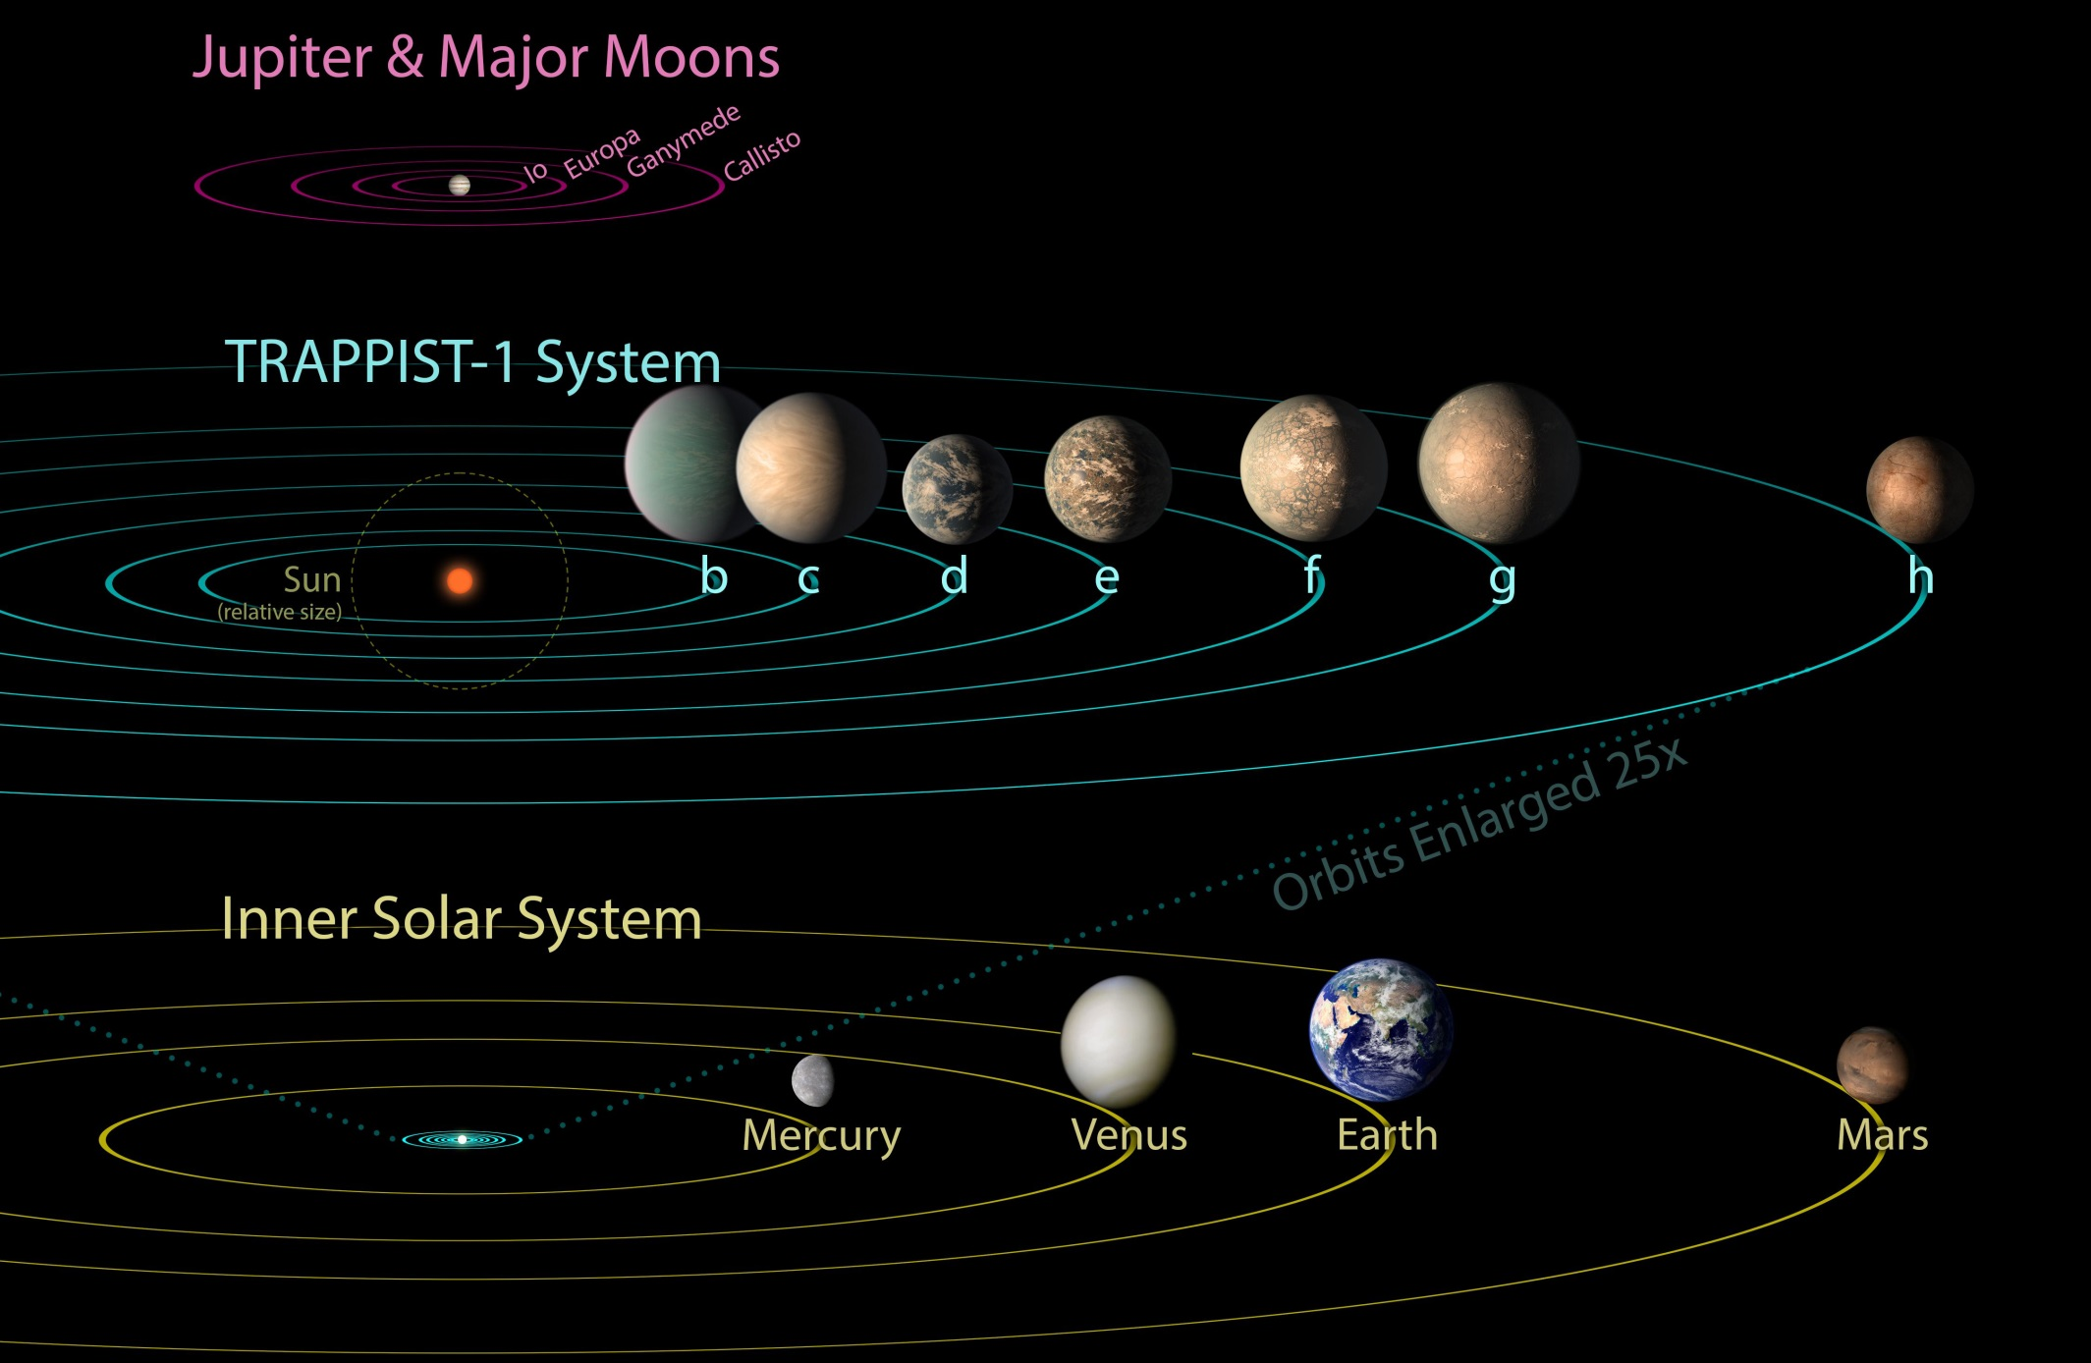
Пример много-планетной системы

Slide 21
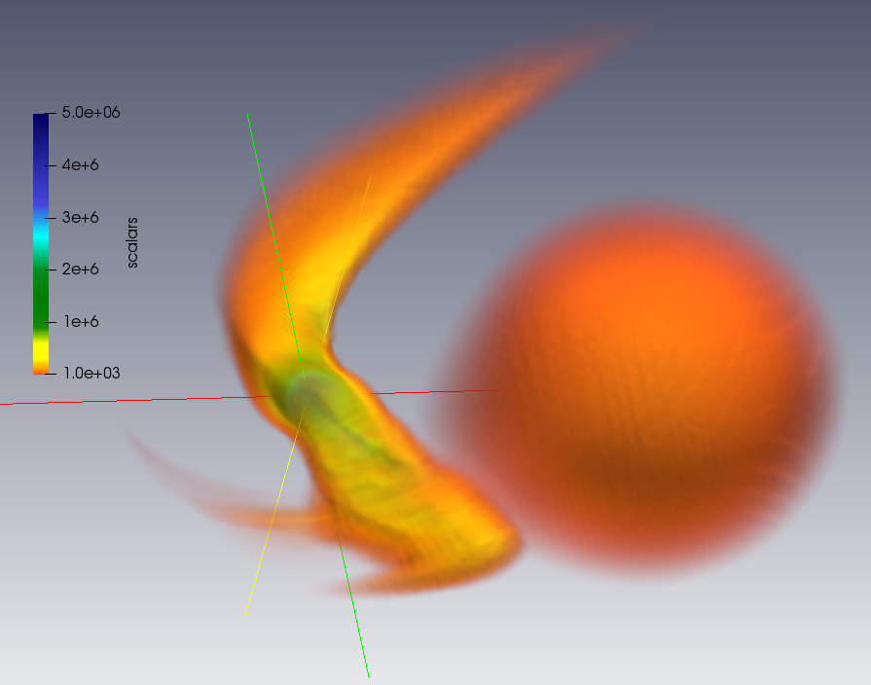
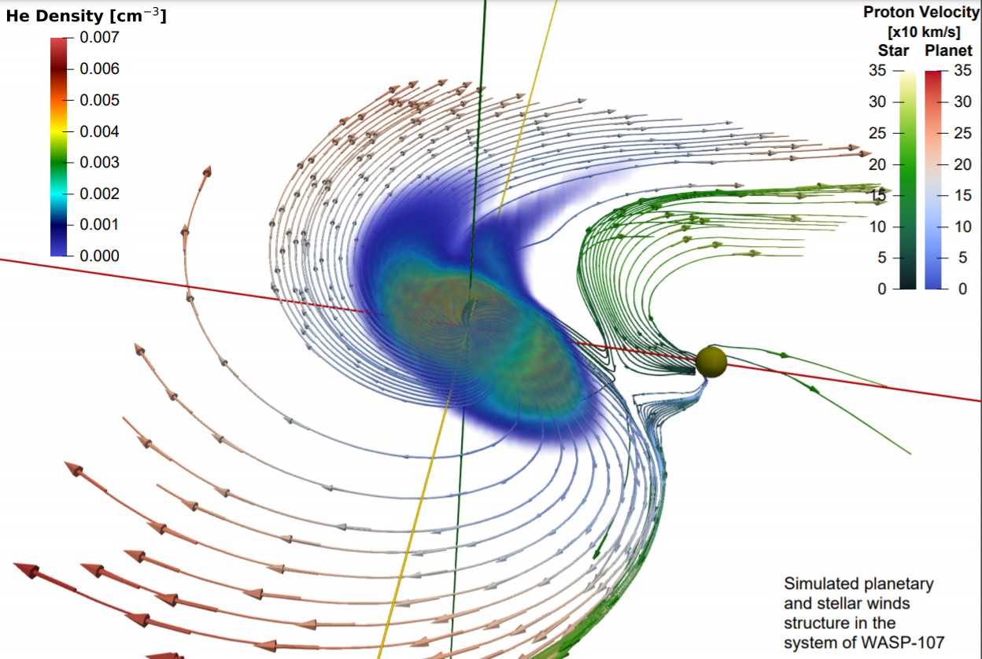
Истекающие атмосферы горячих экзопланет
HD 209458 b
Wasp 107 b
1) Hydrogen and Helium as main species
2) Driven by XUV and VUV stellar radiation.
3) Captured by stellar gravity outside the Roche lobe, twisted and forced
by momentum conservation to spread along the orbit.
4) Carries along the trace elements of planetary atmosphere.

Slide 22
Планета с истекающей атмосферой в потоке звездной плазмы
Образуется головная ударная волна из-за высокой Кеплеровской скорости планеты >200 км/c.
Планетарные атомы проникают через магнитопаузу/ионопаузу в ударный слой.
В ударном слое атомы попадают в слабо-столкновительную горячую и быструю плазму.
Атомы водорода атмосферы перезаряжаются на быстрых звездных протонах с образованием ЭНА: H⁺ + H ↔ H + H⁺
Атомы гелия возбуждаются горячими электронами, включая метастабильный уровень.
Положение ударного слоя относительно планеты, ограниченного магнитопаузой/ионопаузой и ударной волной, прямо зависит от интенсивности Звездного Ветра/КВМ.

Slide 23
3D MHD моделирование: взаимодействие планетарного ветра со звездным ветром и КВМ
Cherenkov A., Bisikalo D., Fossati L., Möstl C.
Astropys. J. 2017
Zhilkin A.G., Bisikalo D.V., Kolymagina E.A.
Astron. Rep. 2021

Slide 24
Первое доказательство реальности обширных и плотных атмосфер/экзосфер: транзитная спектроскопия Горячего Юпитера HD 209458 b
Vidal-Madjar et al. 2003
Absorption at a level of 6-9 % in the Lya line at 45-120 km/s.
Vidal-Madjar et al. 2004
Absorption at a level of 8-12 % in the resonant lines of OI and CII

Slide 25
Транзитные наблюдения телескопом Хаббл
GJ 436 b
From Lavie et al. 2017
Evolution of the hydrogen Lyman-α emission line of GJ 436.
The line has been averaged over
out of-transit (black),
pre-transit (blue),
in-transit (green),
post-transit (red)
observations from individual spectra.
out of-transit (black),
pre-transit (blue),
in-transit (green),
post-transit (red)
Early ingress and long egress in high velocity blue wing of Lyα

Slide 26
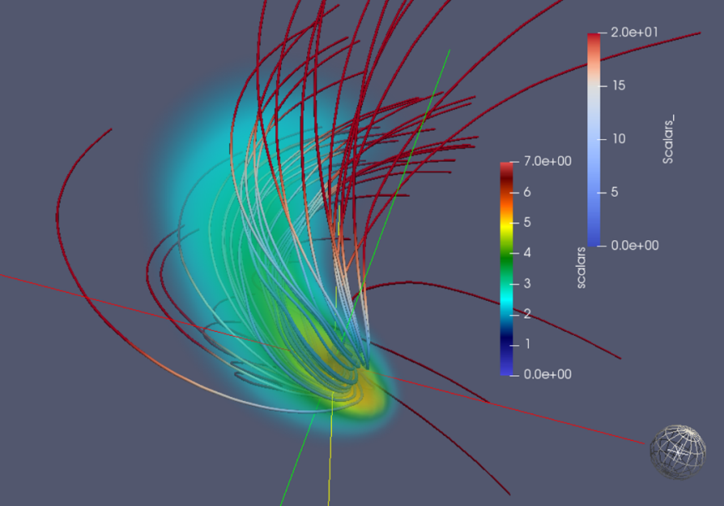
3D моделирование: взаимодействие планетарного ветра GJ 436 b со звездным ветром и поглощение в линии Lyα
Khodachenko, M. L., Shaikhislamov, I. F., Lammer, H., Berezutsky, A. G., Miroshnichenko, I. B., Rumenskikh, M. S., ... & Dwivedi, N. K. (2019). Global 3D hydrodynamic modeling of in-transit Lyα absorption of GJ 436b.
The Astrophysical Journal, 885(1), 67.
Rumenskikh, M. S., Khodachenko, M. L., Shaikhislamov, I. F., Miroshnichenko, I. B., Berezutsky, A. G., Shepelin, A. V., & Dwivedi, N. K. (2023). Mysterious non-detection of He i (23S) transit absorption of GJ 436b.
Monthly Notices of the Royal Astronomical Society, 526(3), 4120-4129.

Slide 27
3D моделирование: взаимодействие планетарного ветра GJ 436 b со звездным ветром и поглощение в линии Lyα
Основные физические параметры моделирования
XUV радиация звезды λ<912 A.
Состав атмосферы H, H₂, He
Скорость и плотность звездного ветра.

Slide 28
3D моделирование: взаимодействие планетарного ветра GJ 436 b со звездным ветром и поглощение в линии Lyα

Slide 29
3D моделирование: интерпретация измерений

Slide 30
3D моделирование: интерпретация измерений
Моделирование показывает результаты, близкие измерениям при предполагаемых гипотетических параметрах планетарной атмосферы, звездного излучения и звездного плазменного ветра.
Детальное сопоставление особенностей поглощения линий открывает реальные возможности количественного определения этих параметров.

Slide 31
3D моделирование: взаимодействие планетарного ветра со звездным ветром - HD 209458 b.
X-Y
R_{max}=140
1 <ENA <1000
2 <log(H⁺) <7
0.1 <T_{e} <240
1 <ENA <100
Shaikhislamov, I. F., Khodachenko, M. L., Lammer, H., Kislyakova, K. G., Fossati, L., Johnstone, C. P., ... & Posukh, V. G. Two regimes of interaction of a Hot Jupiter’s escaping atmosphere with the stellar wind and generation of energized atomic hydrogen corona. The Astrophysical Journal, 2016
Khodachenko, M. L., Shaikhislamov, I. F., Lammer, H., Kislyakova, K. G., Fossati, L., Johnstone, C. P., ... & Posukh, V. G. Lyα Absorption at Transits of HD 209458b: A Comparative Study of Various Mechanisms Under Different Conditions. The Astrophysical Journal, 2017
Shaikhislamov, I. F., Khodachenko, M. L., Lammer, H., Fossati, L., Dwivedi, N., Güdel, M., ... & Posukh, V. G. Modeling of Absorption by Heavy Minor Species for the Hot Jupiter HD 209458b. The Astrophysical Journal, 2018

Slide 32
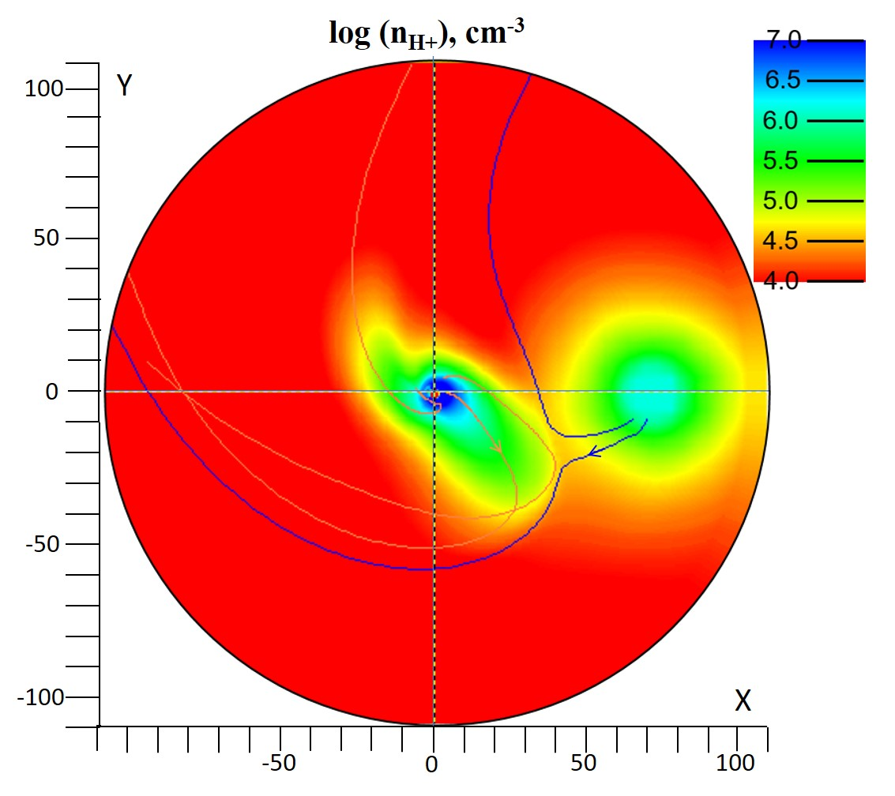
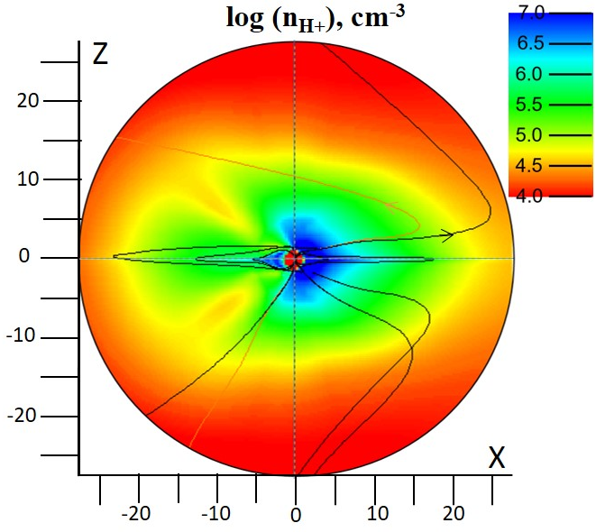
При наличии планетарного магнитного поля взаимодействие существенно усложняется
Global view, equator plane
Planet view, zoom 4X, meridian plane

Slide 33
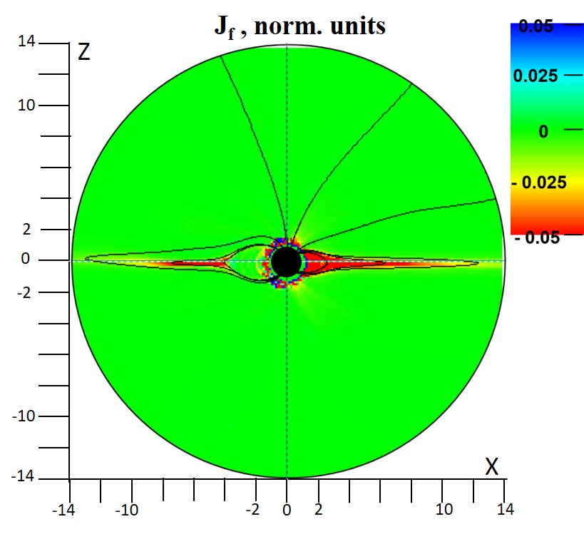
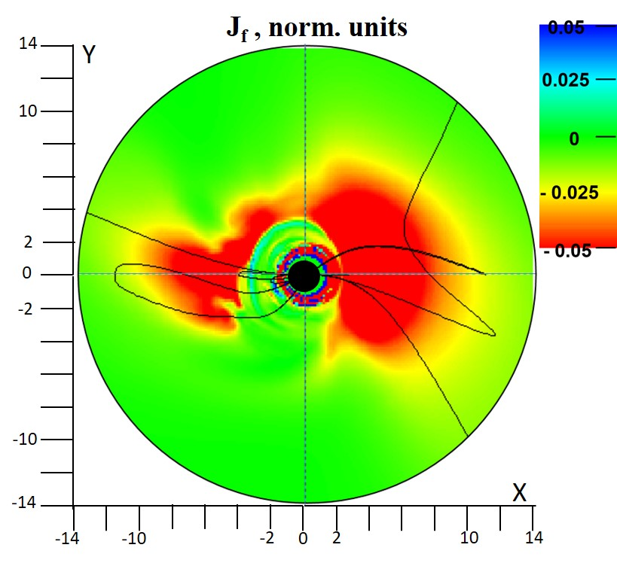
Экваториальный магнитодиск
meridian plane
equator plane
Khodachenko, M. L., Shaikhislamov, I. F., Lammer, H., Miroshnichenko, I. B., Rumenskikh, M. S., Berezutsky, A. G., & Fossati, L. The impact of intrinsic magnetic field on the absorption signatures of elements probing the upper atmosphere of HD209458b.
Monthly Notices of the Royal Astronomical Society, 2021

Slide 34
ЭНА, перезарядка и наблюдения
Три системы в которых измерено поглощение в голубом крыле Lya и которые можно объяснить только Энергичными Нейтральными Атомами:
GJ 436 b, GJ 3470 b, HATP 11 b.
GJ 3470 b; From Bourrier et al. 2018; Shaikhislamov et al. 2020
HATP-11 b;
From Ben-Jaffel 2022

Slide 35
Заключение
Прогноз космической погоды и прогнозирование экстремальных событий на Солнце требует соединения в единую картину взаимодействия нескольких подсистем. Особенно остро стоит проблема «спокойного Солнца» и прогноза вспышек и КВМ с энергетикой на один-два порядка большей, чем было зарегистрировано с начала космической эпохи.
Бурное развитие экзопланетных исследований открывает новые возможности для астрофизики в целом и в прогнозировании космической погоды в частности. В настоящей работе предложен новый способ получения количественных данных о параметрах звездного ветра и КВМ посредством транзитных наблюдений реакции атмосфер горячих экзопланет на активность их родительских звезд.
Такие данные позволят качественно дополнить измерения в Солнечной системе, существенно обогатив статистические и эволюционные аспекты экстремальных проявлений космической погоды.
Планируемая к запуску российская космическая обсерватория Спектр-УФ является уникальным и единственным на ближайшее десятилетие внеатмосферным инструментом, с помощью которого будет возможно получать необходимые данные в ультрафиолетовом диапазоне длин волн о трансмиссионных спектрах атмосфер горячих экзопланет во время первичных транзитов.

